Slide 1
製作照片動畫

Slide 2
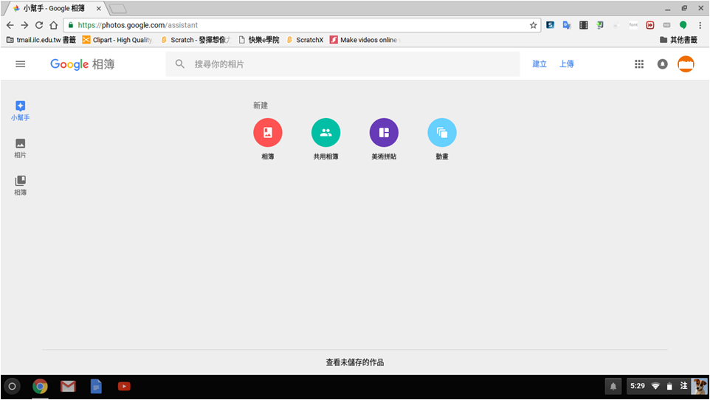
點選「小幫手」，選擇「動畫」

Slide 3
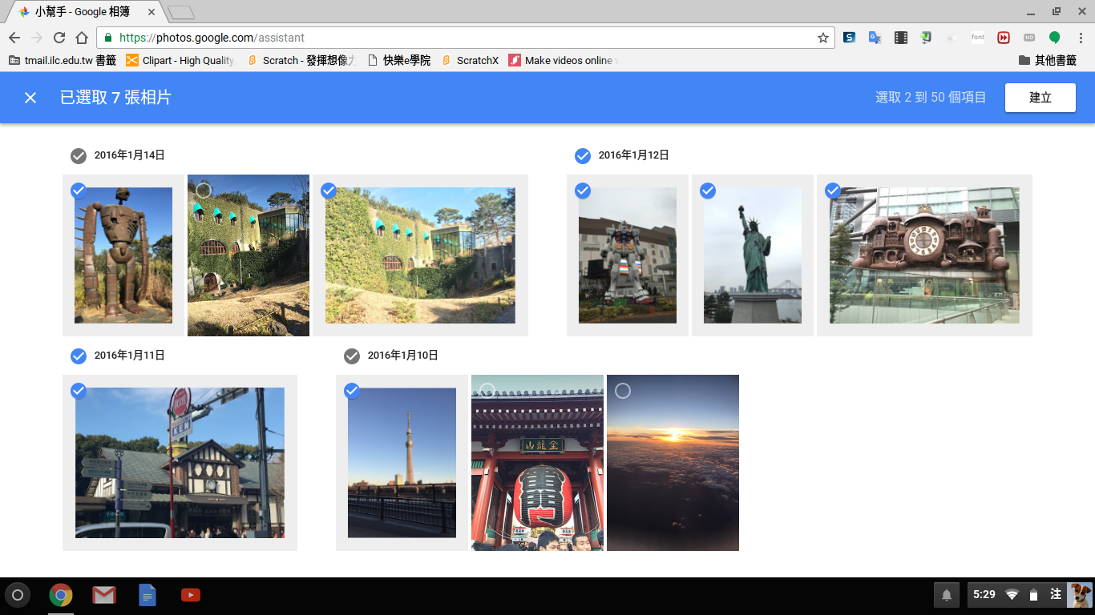
勾選要加入動畫的照片

Slide 4
勾選後，點選「建立」

Slide 5
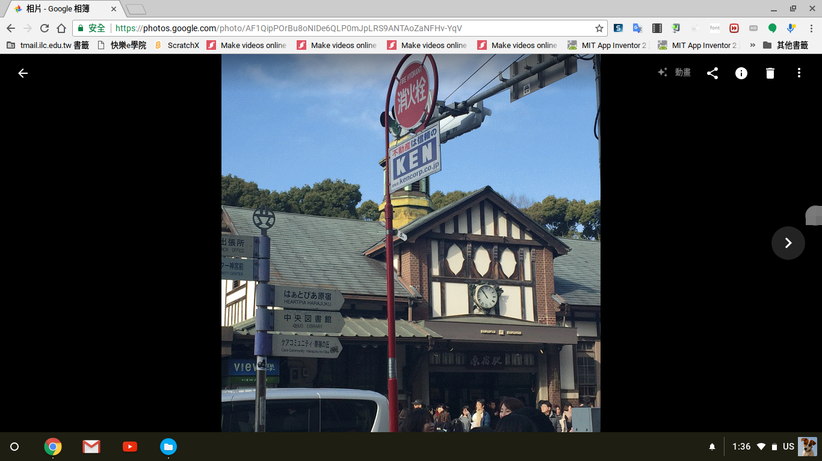
動畫建立後，開始進行播放

Slide 6
點選「≡」

Slide 7
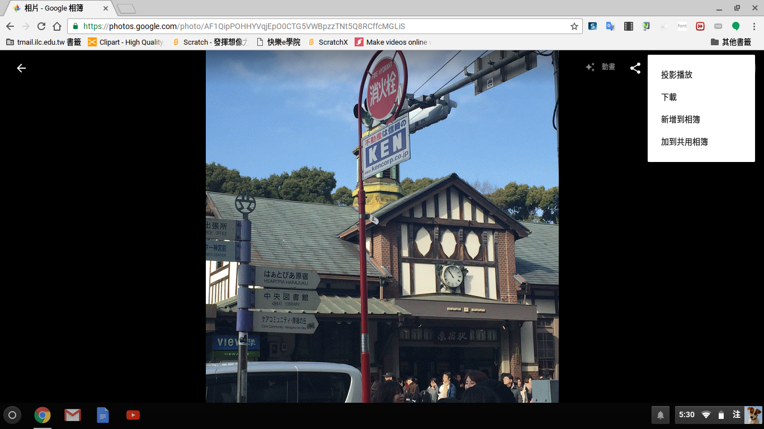
點選「下載」

Slide 8
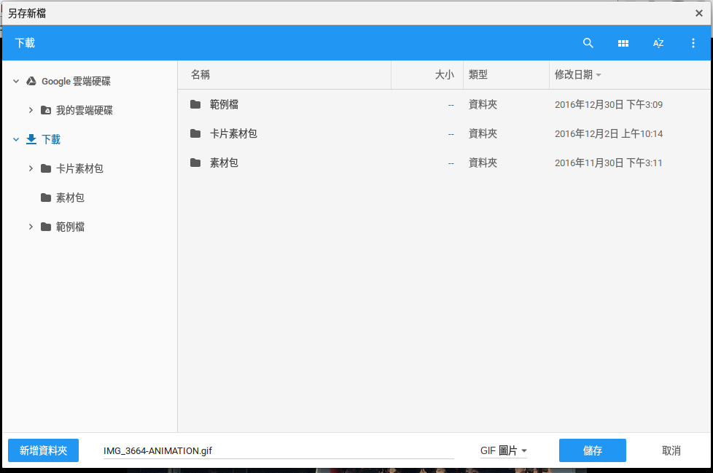
點選「儲存」

Slide 9
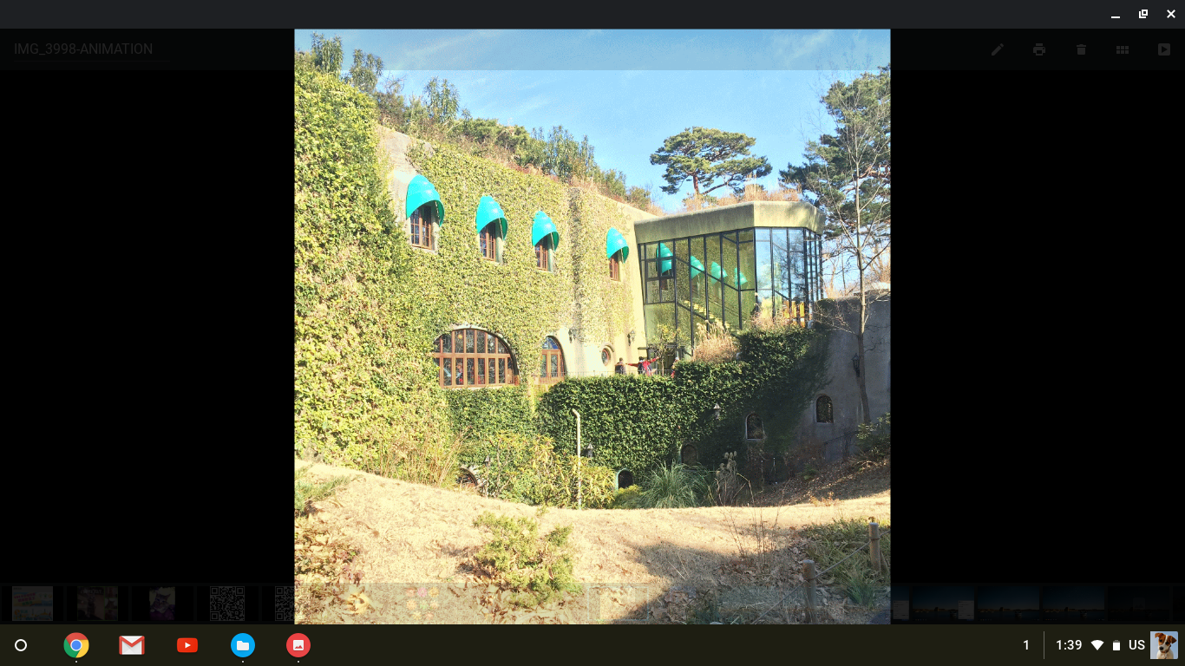
點開檔案即是照片動畫

Slide 10
可以加入至Google簡報

